Slide 1
[ Introduction ]
한국폴리텍대학교 성남캠퍼스

Slide 2
1
강의 개요

Slide 3
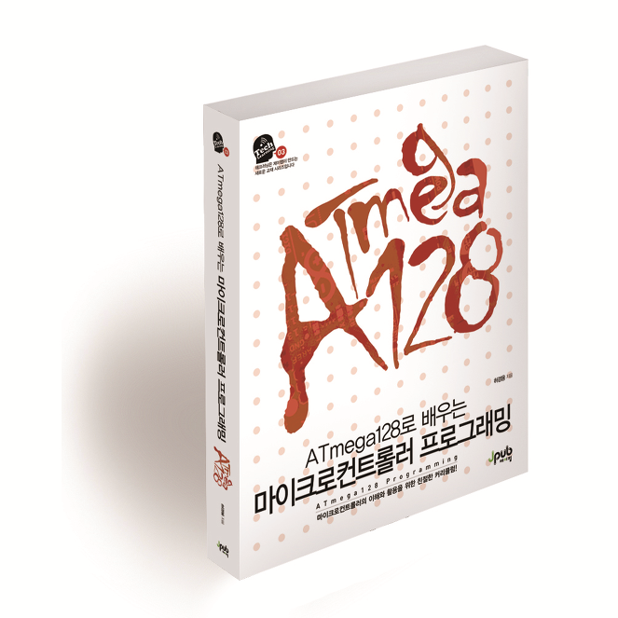
1
강의 개요
강의 참고자료
참고 교재는 다음과 같음
ATmega128로 배우는 마이크로컨트롤러 프로그래밍
출판사 : 제이펍
저 자 : 허경용
실습 관련 자료
PAMS - AER V9.1 아두이노 & MCU 실습 장비
관련 PDF자료 제공

Slide 4
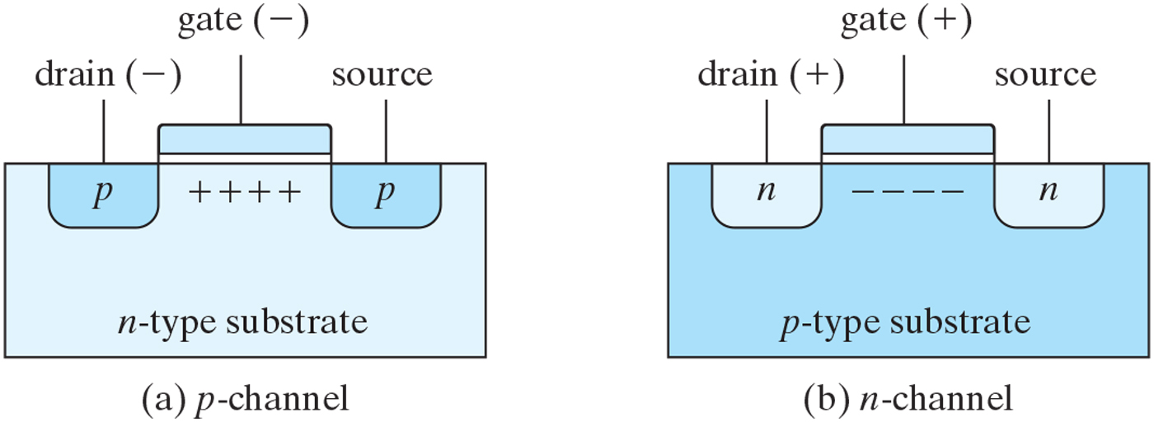
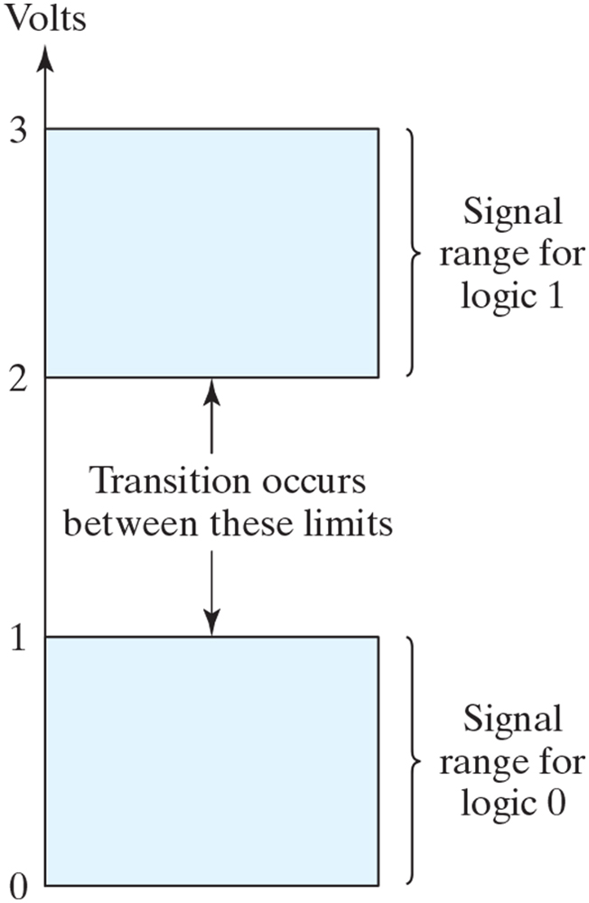
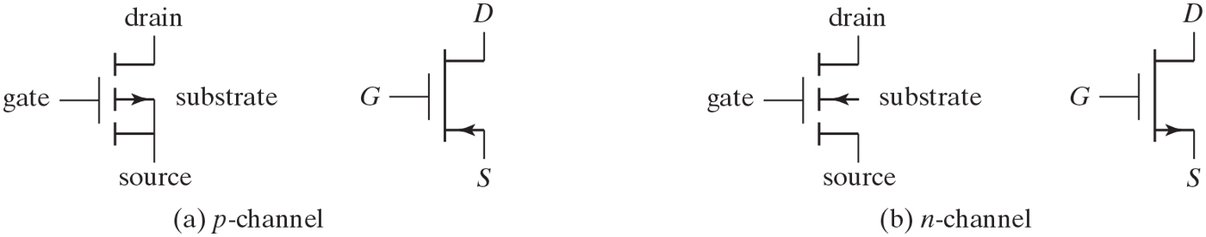
1
강의 개요
Basic unit
The basic unit of a digital system is the bit, which is based on a switching device.
Switching device can control a signal flows and represent the state(0 or 1).

Slide 5
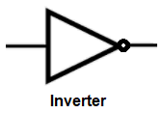
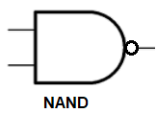
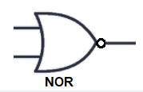
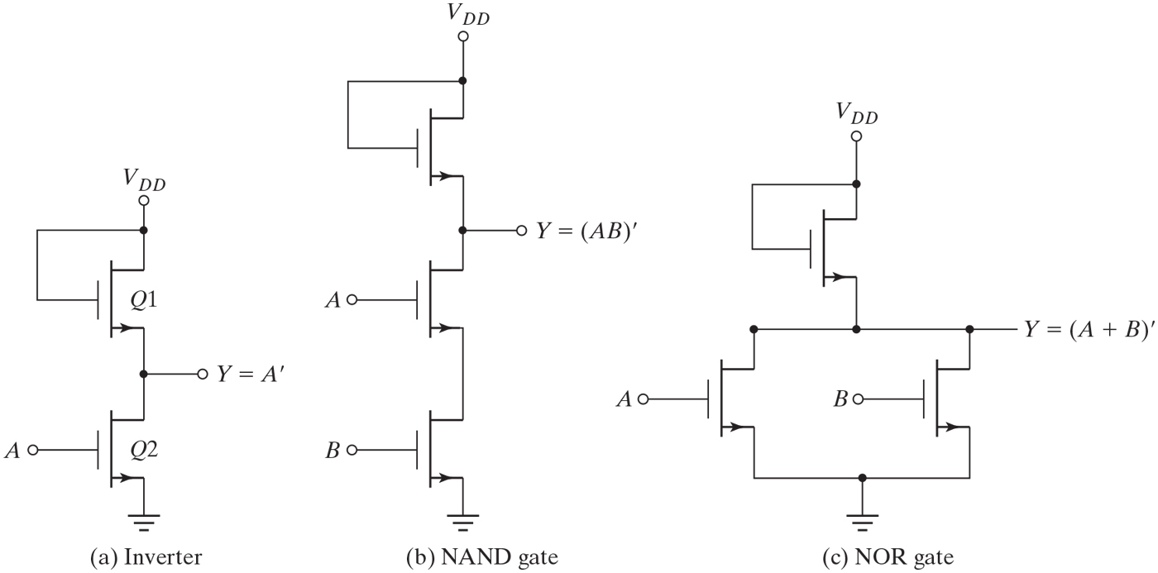
1
강의 개요
Gate device
The gate elements are defined by the combination of switching elements and wiring.

Slide 6
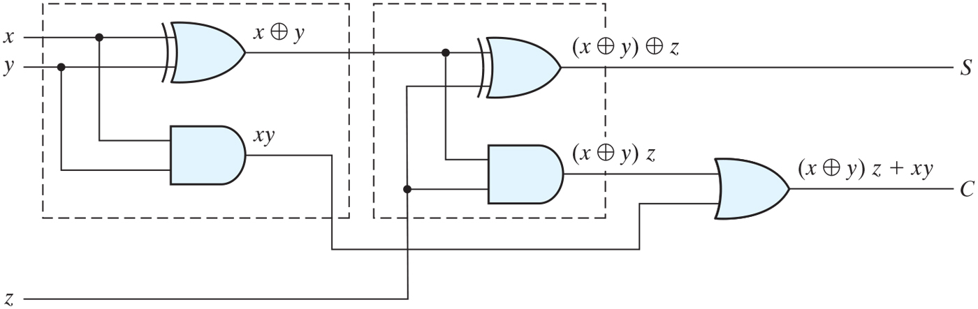
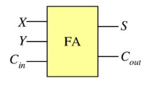
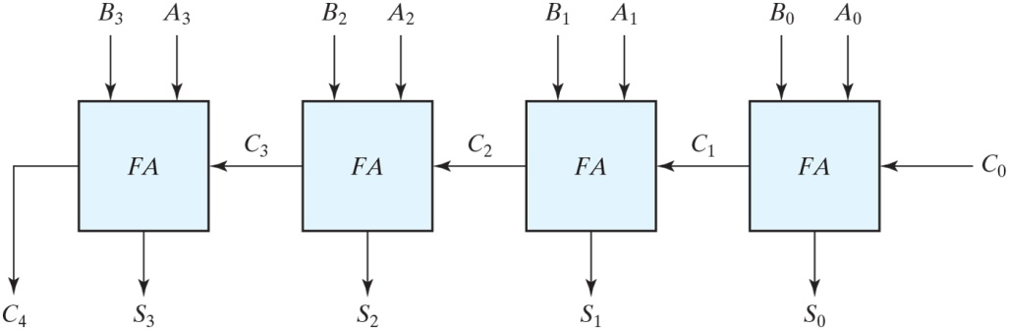
1
강의 개요
Design Logic Circuit with Boolean Algebra
It is possible to design a logic circuit that can perform a desired function through a combination of basic gate elements.
Combinational Logic Circuit (Adder, Mux, Encoder, Decoder etc.)
Sequential Logic Circuit ( Register, Counter, Timer etc. )

Slide 7
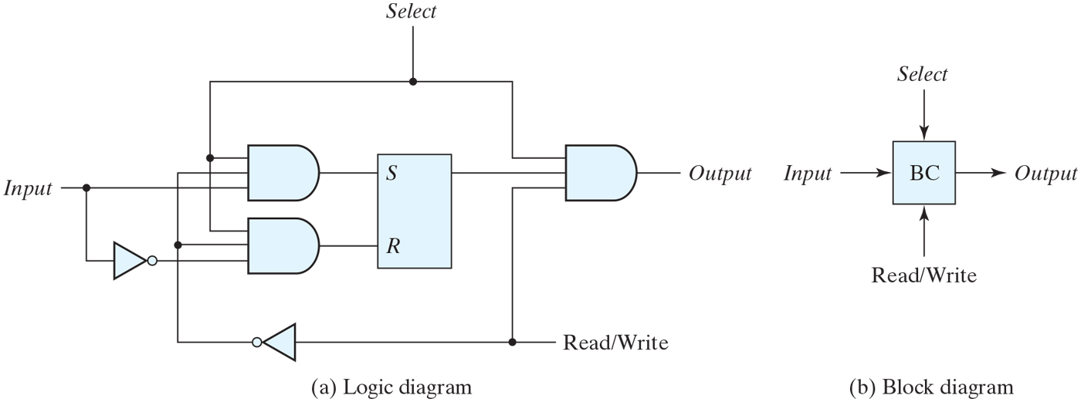
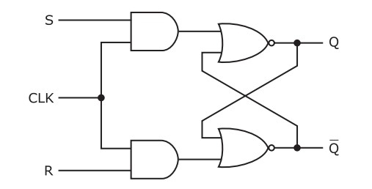
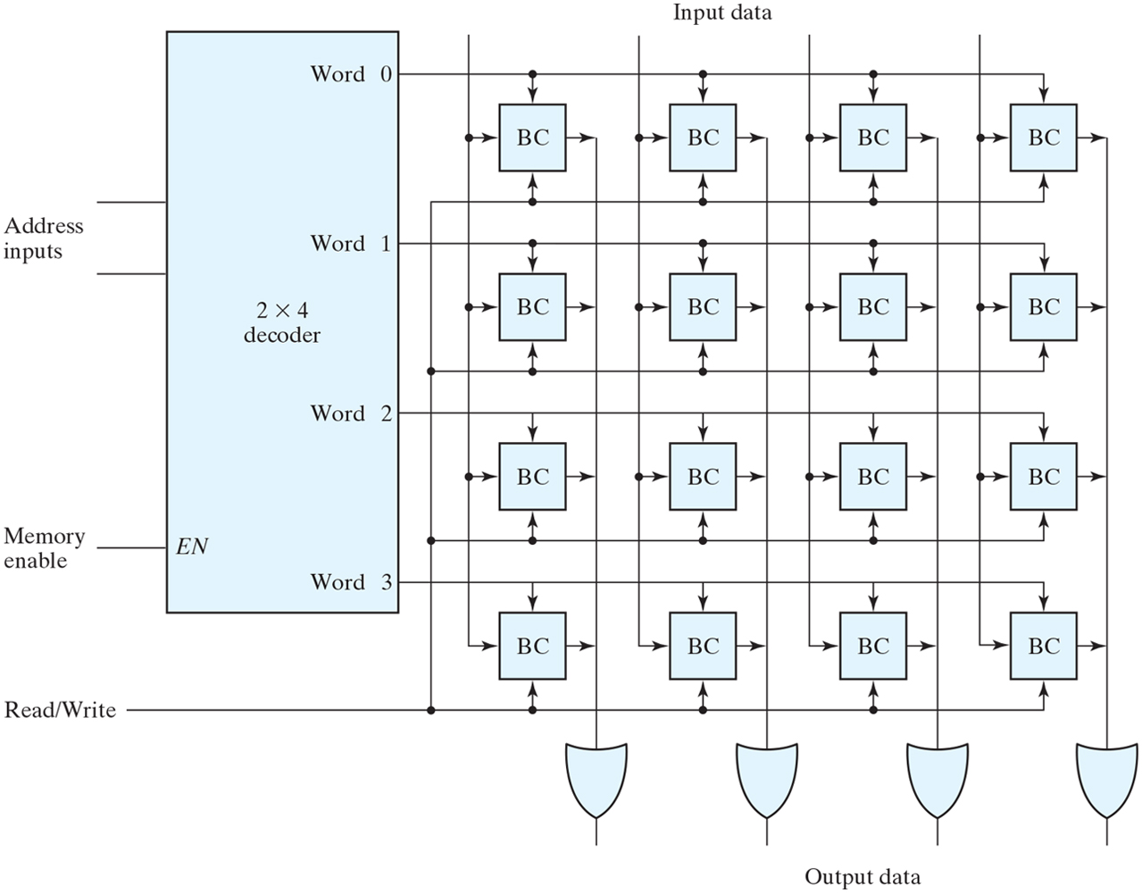
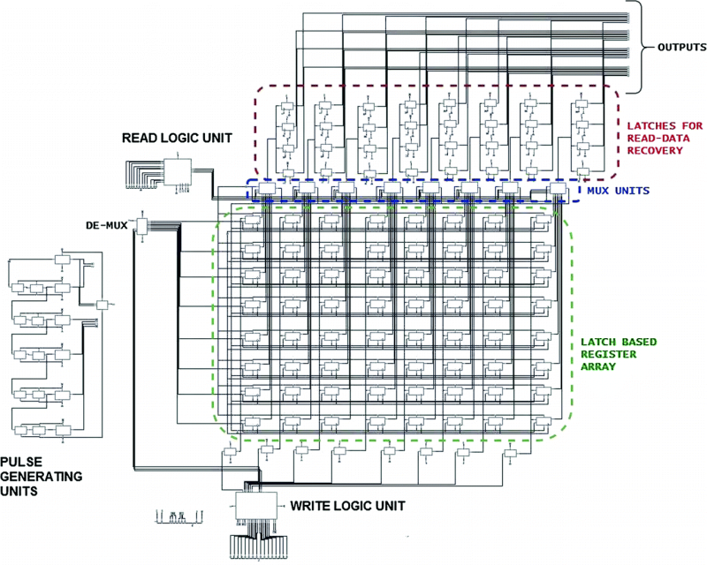
1
강의 개요

Slide 8
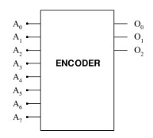
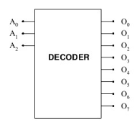
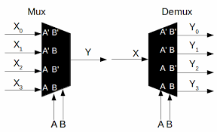
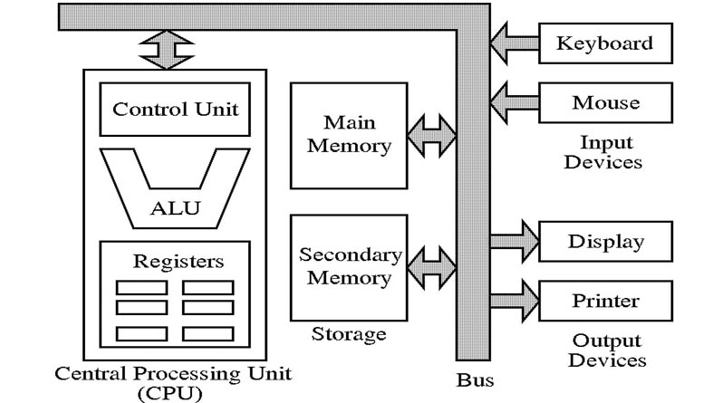
1
강의 개요
Digital IC(Integrated Circuit)

Slide 9
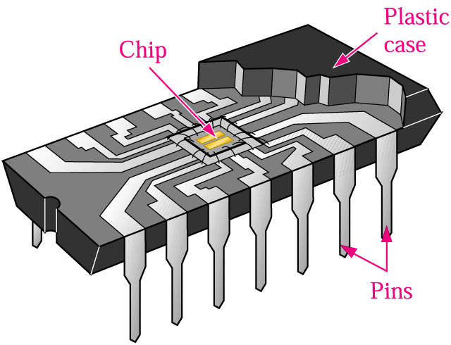
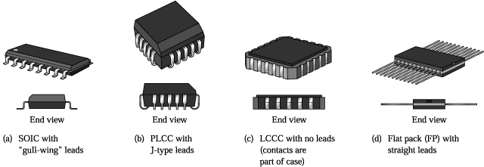
1
강의 개요
Digital IC(Integrated Circuit) Packages

Slide 10
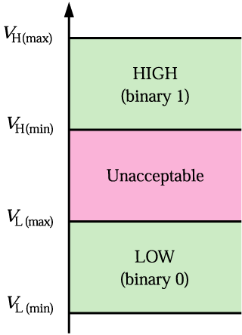
1
강의 개요
Number system
Decimal number system
We are used to the decimal number system which is of base 10. This means that it has ten digits and coefficients are multiplied by powers of 10
Computers use the binary number system with base 2: it has two digits (0 and 1), and the coefficients are multiplied by powers of 2.

Slide 11
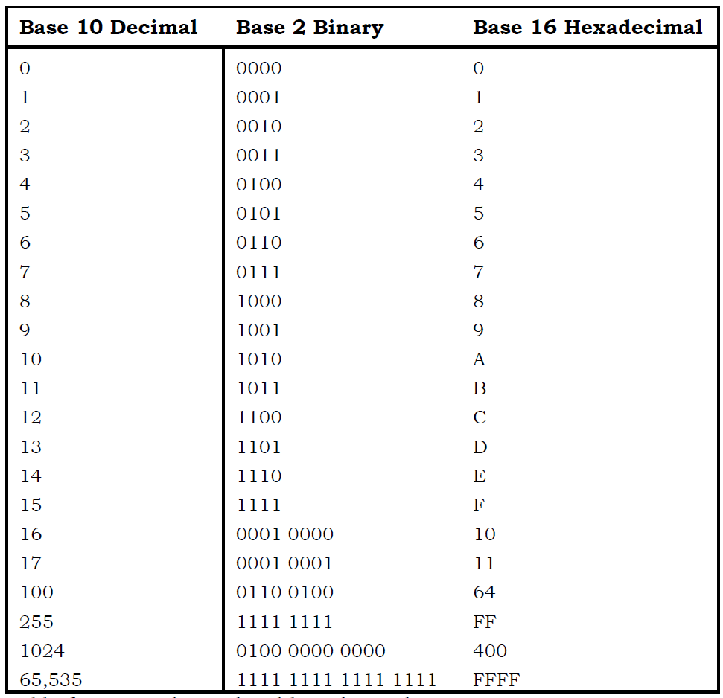
1
강의 개요

Slide 12
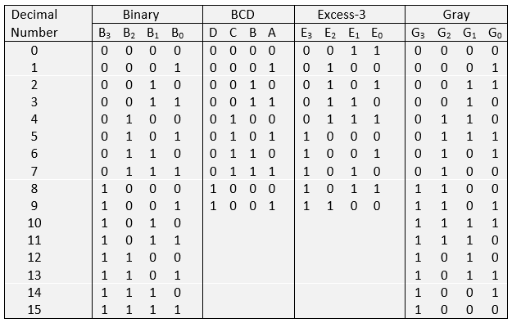
1
강의 개요
Digital Codes
A code is a combination of bits of data to represent numbers, symbols, alphabetic characters, and other information.
Code is a rule for representing data.
These codes include various types such as BCD code, Gray code, and ASCII code according to the type.

Slide 13
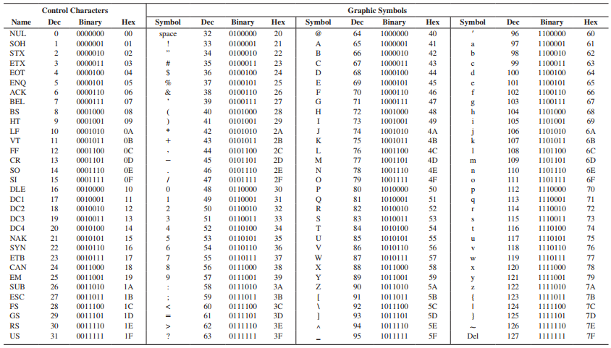
1
강의 개요

Slide 14
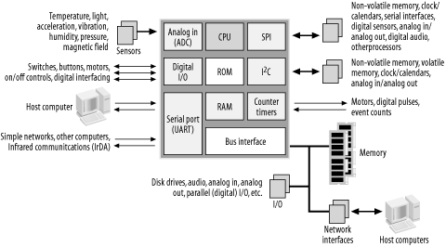
1
강의 개요
Block Diagram of an embedded computer

Slide 15
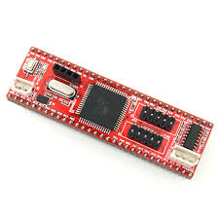
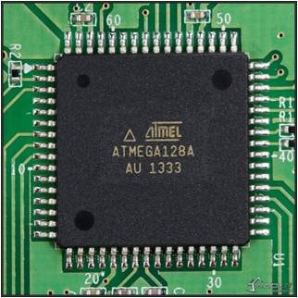
1
강의 개요
마이크로 컨트롤러
ATmega128
Control Board
ATmega128
(Micro-Controller)
ATmega128
Training Module

Slide 16
1
강의 개요
마이크로 컨트롤러
다른 시스템의 일부로 사용되는 경우가 흔함
uC = uP + 메모리 + 입출력 인터페이스
컴퓨터의 메인보드와 하드디스크 기능을 하나의 IC 칩으로 집적시켜 만든 반도체 소자(단일 칩 마이크로컴퓨터, 마이컴)
작고 간단한(마이크로) 제어장치(컨트롤러)를 만들기 위한 목적으로 특화된 마이크로프로세서의 한 종류

Slide 17
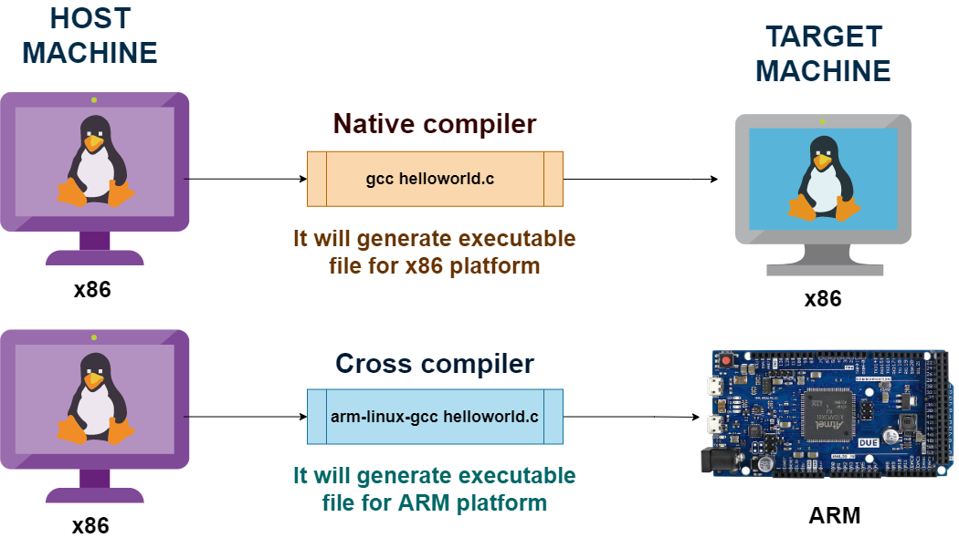
1
강의 개요
Development Platform
Personal computers are used as development platforms for microcontroller projects.
Development computers, usually personal or workstation computers, use a microprocessor as their principal computing engine.
A development platform is required to run embedded system development software such as assemblers, compilers, editors and simulators which require the processing power and memory capabilities of a desktop personal computer or workstation.

Slide 18
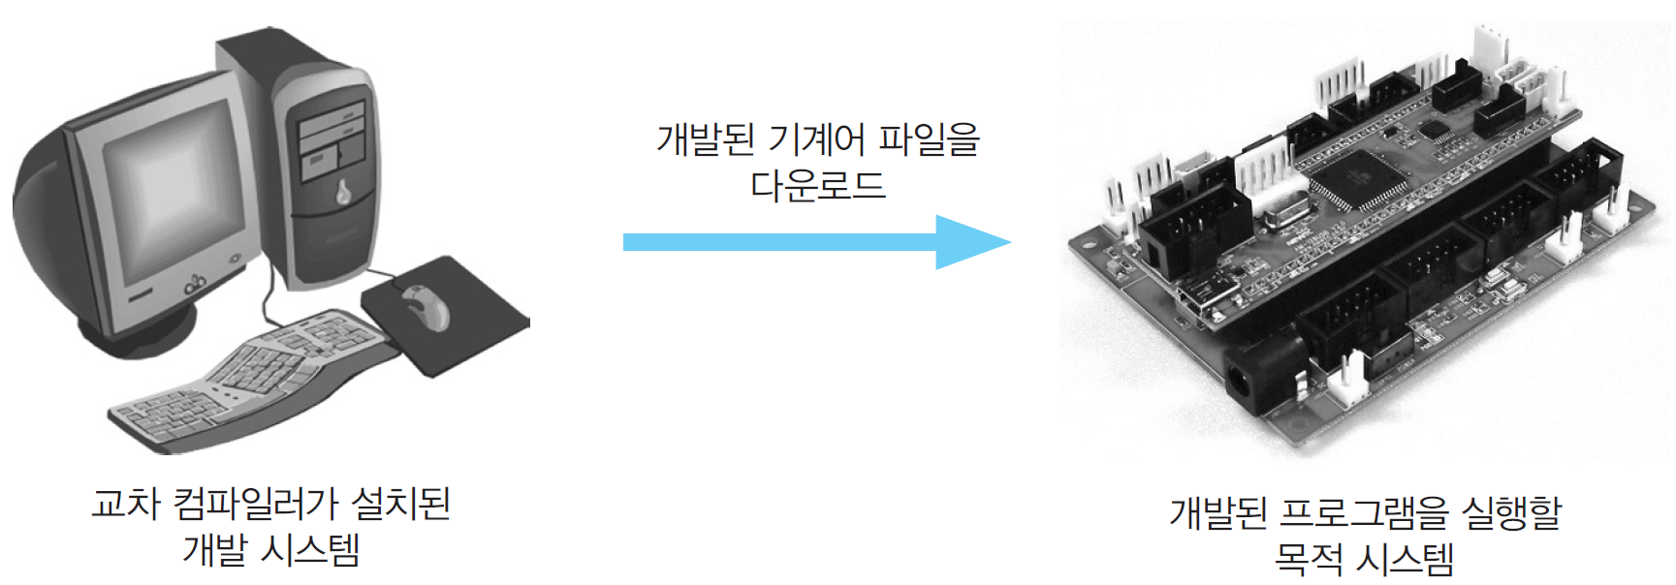
1
강의 개요
마이크로 컨트롤러
*.hex
ISP 또는 Serial 방식으로 다운로드
Cross Compiler : Atmel Studio

Slide 19
1
강의 개요
확인 사항
C Programming 및 전자회로 배경지식 확인
Test 프로그램 작성 및 학습현황 파악

